Slide 1
البدائيات
الدرس الأول
الوحدة الثالثة

Slide 2
قبل بداية درسنا يجب ان نتذكر
س/ ما هو الفرق بين البكتريا البدائية والبكتريا الحقيقية ؟
س/ أنواع بيئات العيش للبكتريا البدائية ؟

Slide 3
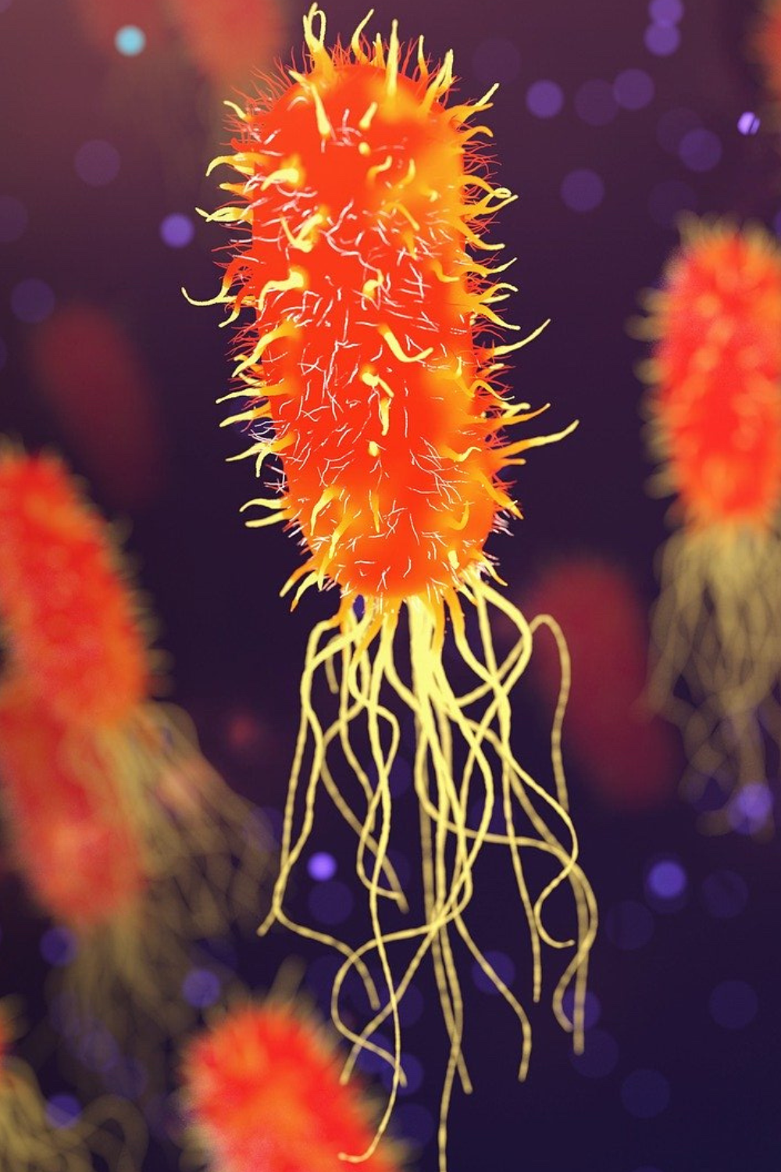
تركيب البدائيات
تركيب البدائيات 1- يوجد بها DNA، والرايبوسومات 2- لايوجد بها غشاء نواة او عضيات مثل الميتوكوندريا

Slide 4
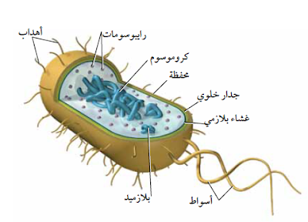
صورة توضح تراكيب البكتريا

Slide 5
الكروموسومات:- تترتب فيها الجينات على كروموسوم دائري كبير في منطقة في الخلية تسمى نظير النواة وتوجد البلازميد اصغر من الـ DNA ولها ترتيب حلقي ايضاً.
المحفظة:- هي طبقة من السكريات حول الجدار الخلوي وتعمل على الحماية والمساعدة على الالتصاق بالسطوح وتحمي البكتريا من المضادات الحيوية.
الاهداب:- هي تراكيب دقيقة تشبه الشعيرات في الشكل وتتركب من البروتين
أهميتها تساعد البكتريا على الالتصاق بالسطوح وكجسر يربط بين الخلايا . ويمكن نقل البلازميد عبر الاهداب من خلية لاخرى .
التعرف على البدائيات:- يمكن التعرف عليها بواسطة التقنيات الجزيئية فيمكن مقارنة الـ DNA فيما بينها . وقد كان العلماء في السابق يعرفون البكتريا من خلال الشكل والحركة واستجابة الجدار الخلوي لصبغة الجرام .
الكشف عن نوع البكتريا
والتي لها دهون يكون لونها قرمزي وتدعى موجبة جرام والتي لديها طبقة اقل من الدهون تدعى سالبة جرام ويكون لونها وردي فاتح

Slide 6
الجدار الخلوي:-
البكتريا الحقيقية جدارها الخلوي به مادة الببتيدوجلايكان وتستخدم صبغة جرام لتحديد انواع البكتريا
الحركة:- تتم بواسطة الأسواط
الاسواط:- خيوط تختلف عن اسواط الخلايا الحقيقية النوى مؤلفة من انابيب وتساعد على الحركة نحو الضوء ومناطق تركيز الاكسجين

Slide 7
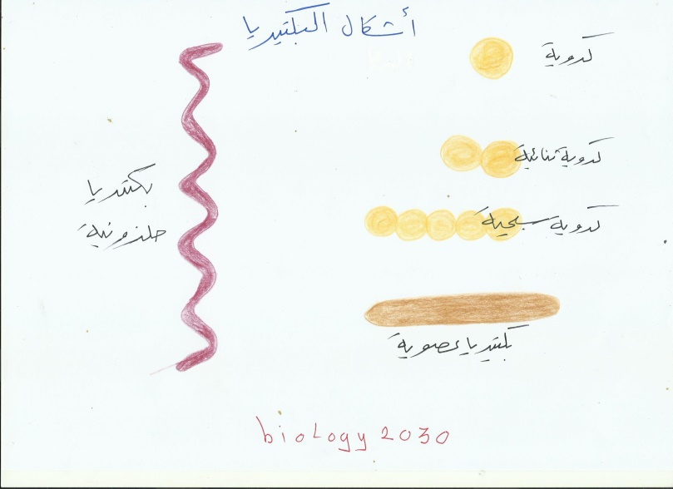
الشكل / البكتيريا في مملكة البدائيات
و مملكة البكتيريا ( بدائية النواة )
- أشكــال البكتريا ؟
1- كروية ( مستديرة )
2- عصوية
3- حلزونية ( لولبية ) .

Slide 8
التكاثر في البدائيات
تكاثر البدائيات:- معظمها يتكاثر لا جنسياً بطريقة
1- الانقسام الثنائي 2- الاقتران
الانقسام الثنائي:- انقسام الخلية الى خليتين متماثلتين وراثياً *-
الاقتران:- التصاق خليتان ويتبادلان المادة الوراثية

Slide 9
أنواع التغذية في البدائيات
1- بعضها غير ذاتي التغذية ويكون مترمماً اي انها تحصل على طاقتها بتحليل المواد العضوية من اجسام ميتة او من مخلفات عضوية
2- بعضها ذاتي التغذية تقوم بعملية البناء الضوئي وتعيش هذه في البرك والمناطق الضحلة
3- وبعضها ذاتي التغذية ولكنه لا يحتاج لضوء فهي تحلل مركبات عضوية وتطلق مركبات غير عضوية تحتوي النيتروجين كالأمونيا
4- بعضها هوائي اجباري وبعضها لاهوائي اي لا تستخدم الاكسجين في النمو وتحصل على الطاقة من عملية التخمر.

Slide 10
أهمية البكتريا للإنسان للبكتريا ادوار هامة للبشرية مثل
1- تدوير المواد الغذائية وتثبيت النيتروجين:-
العقد البكتيرية في جذور البقووليات تقوم بتثبيت النيتروجين للنبات فهي تفيد النبات وتحصل هي على غذائها من النبات
2-الفلورا الطبيعية:- بكتريا غير ضارة وتتنافس مع البكتريا المسببة للمرض لدخول الجسم
3-فيتامين K للانسان:- بكتريا ايشيريشاكولاي التي تعيش في الامعاء الغليظة تعمل على اعادة فيتامين K للانسان وتمنع تجلط الدم

Slide 11
الواجب المنزلي (دفتر الواجب)
س/ أنواع التكاثر في البكتريا ؟
س/ارسم البكتريا البدائية موضحا تراكيبها ؟
س/أذكر اشكال البكتيريا ؟

